Slide 1
Le pharmacien d’établissement de santé
Rencontre députés18 septembre 2020
Roxane therrien, chef du département de pharmacie
Josée martineau, chef adjointe aux soins pharmaceutiques
Fanny blanchet, pharmacienne oncologie
Cisss de laval

Slide 2
Objectifs de la présentation
Vous faire connaître le pharmacien d’établissement et
son rôle incontournable
dans le réseau de la santé
Vous sensibiliser aux enjeux de notre profession

Slide 3
Le pharmacien d’établissement
1700 pharmaciens (17% de tous les pharmaciens du Québec)
50 au CISSS de Laval dans un département de 136 employés
Diplôme de 1er cycle (Pharm. D.) + Maîtrise en pharmacothérapie avancée en établissement de santé

Slide 4
Le pharmacien d’établissement
Une profession en pénurie
19,1% au 1er avril 2019 (19% au 1er avril 2018) au Québec
À Laval = 8% et beaucoup de clientèles non couvertes
Entre le 1er avril 2018 et le 31 mars 2019, 17 établissements sur 39 ont eu recours à des pharmaciens dépanneurs pour un total de 6461 jours

Slide 5
Les 5 axes de la profession de pharmacien d’établissement de santé
Services pharmaceutiques
Soins pharmaceutiques
Enseignement
Recherche
Affaires professionnelles et gestion
Notes:
Selon Linda Vaillant le 7 juillet 2020, résultats du projet des indicateurs indiquent 35% services/35% soins et 30% pour le reste.

Slide 6
1) Services pharmaceutiqUes
Saisie et validation de ordonnances
Analyse du dossier pharmacologique (poids, taille, allergie, interactions, dose, indication, etc)
Service des médicaments
En format unitaire commercial (ex: comprimé, fiole, tube de crème, etc)
En format préparé par la pharmacie (dites MAGISTRALES)
Gestion du circuit du médicament dans tout l’établissement
Processus très complexes

Slide 7
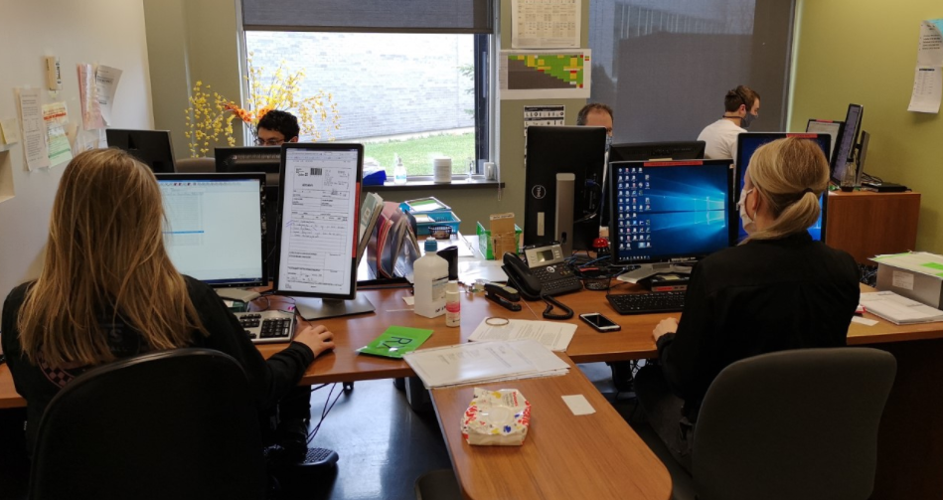
Saisie et validation des ordonnances (distribution)

Slide 8
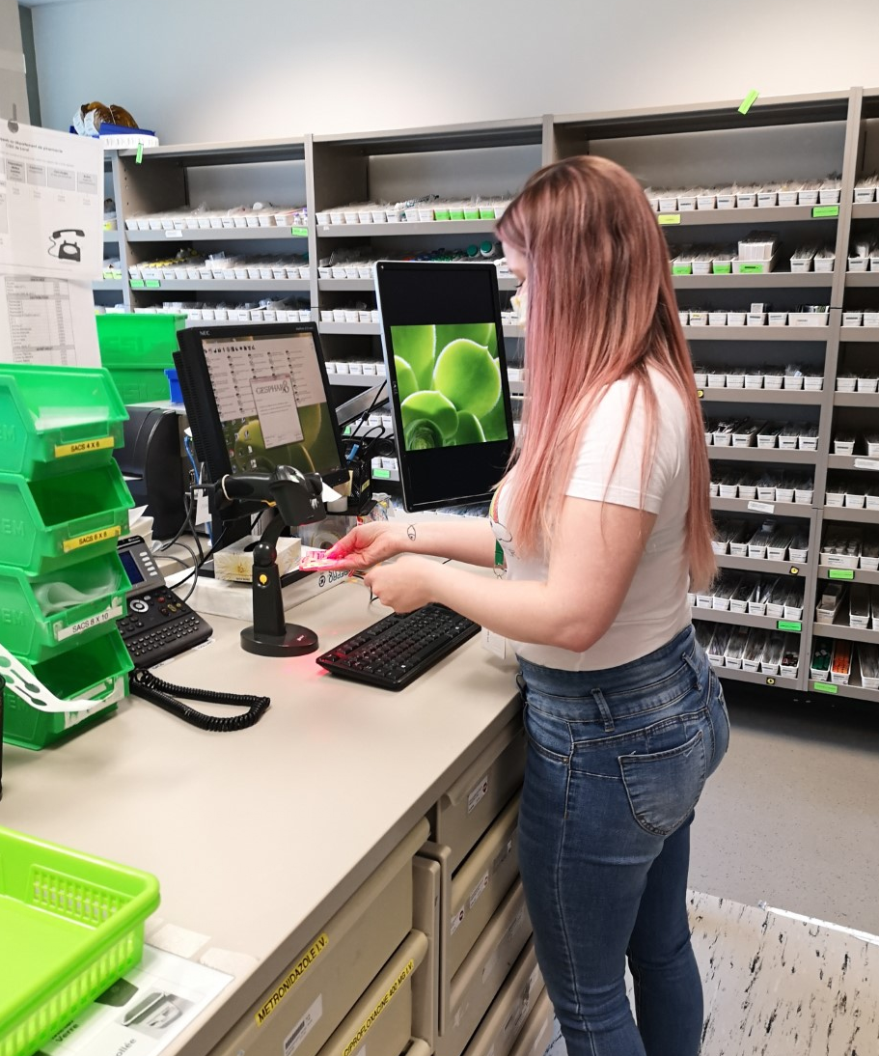
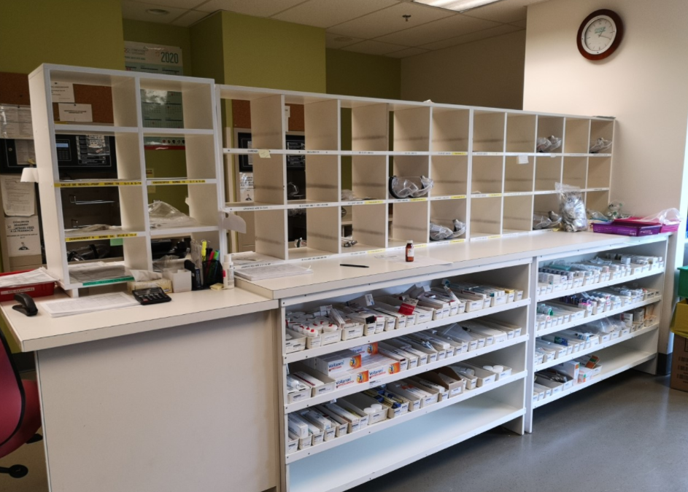
Service des premières doses

Slide 9
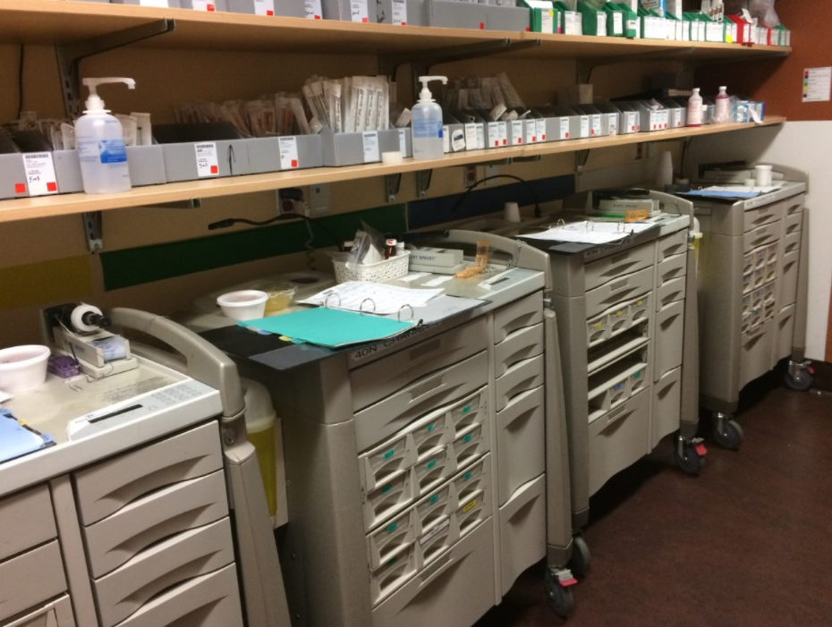
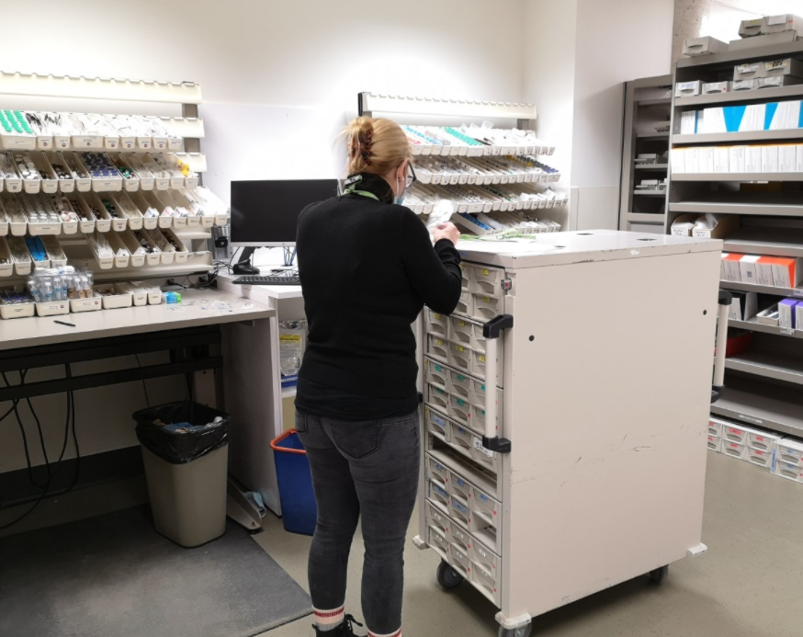
Service unidose uniquotidien

Slide 10
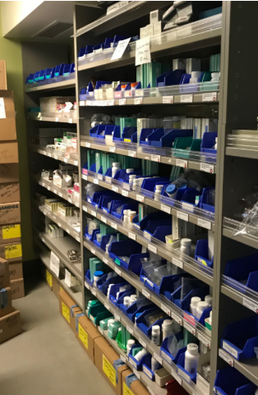
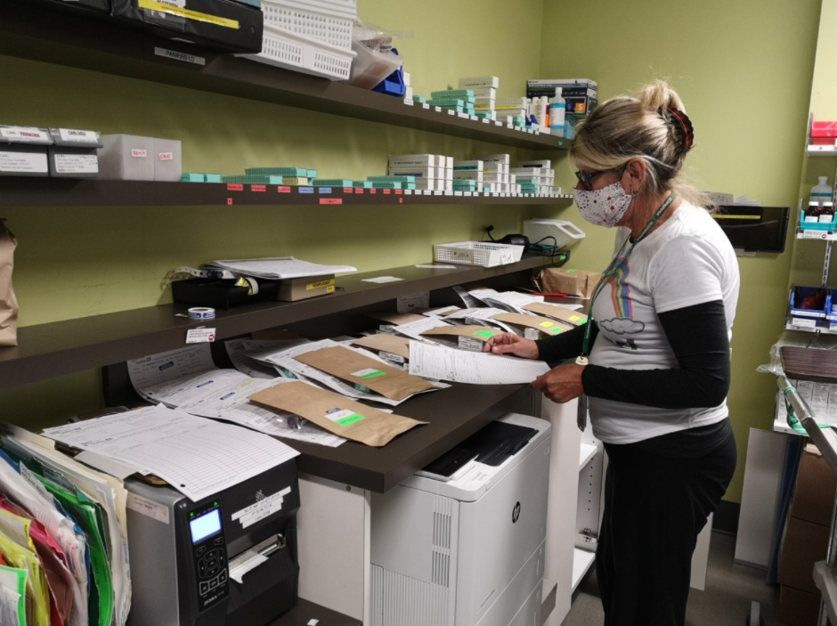
narcotiques

Slide 11
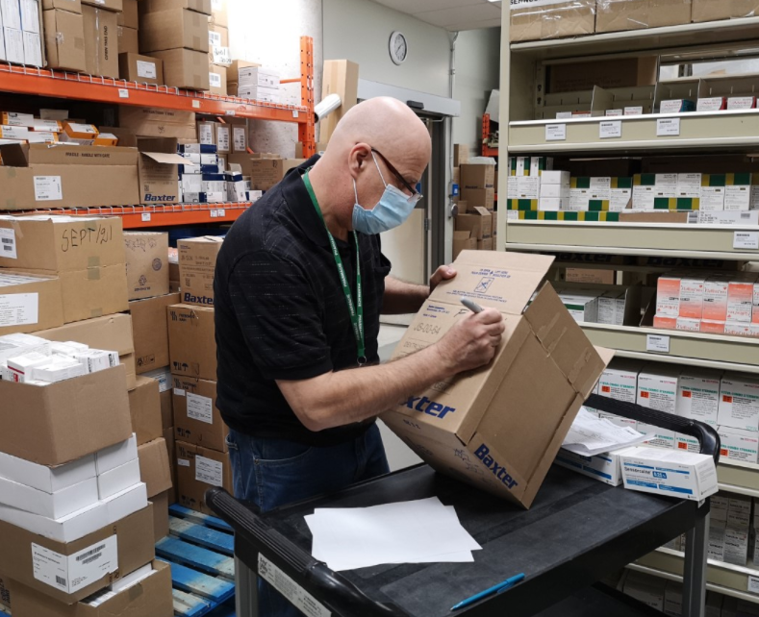
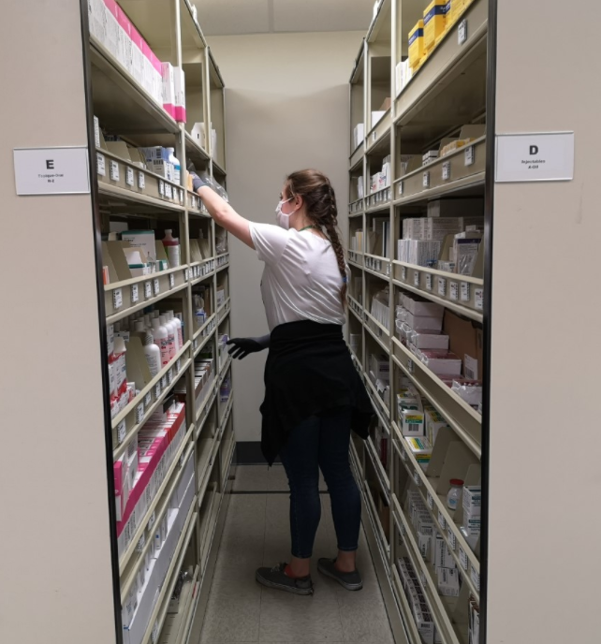
Réserve de la pharmacie

Slide 12
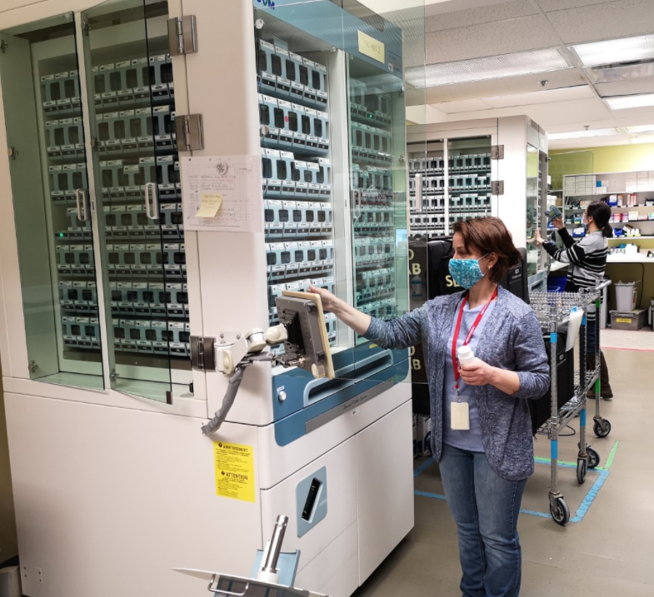
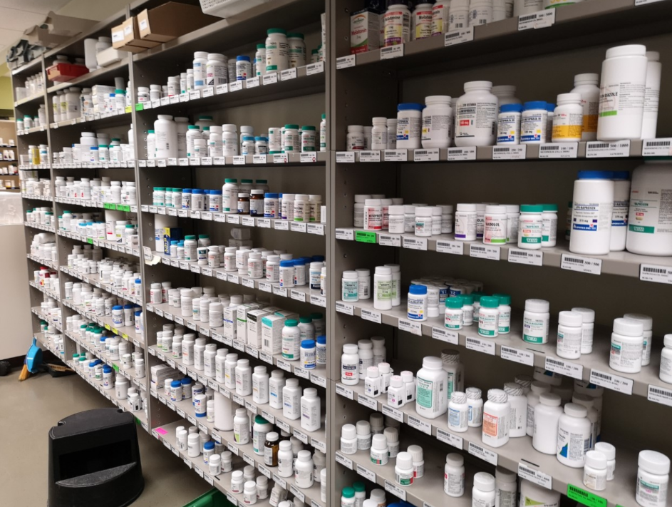
ensacheuse

Slide 13
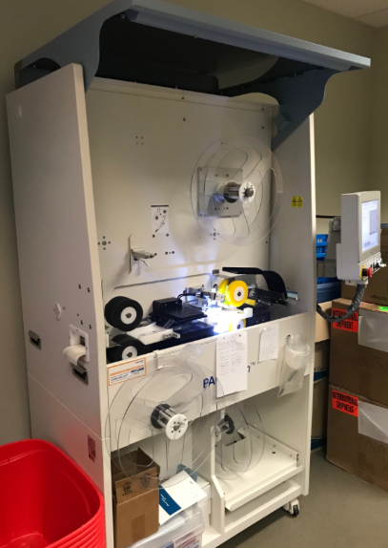
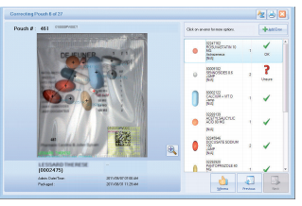
Visionneuse (ou valideuse de sachets)

Slide 14
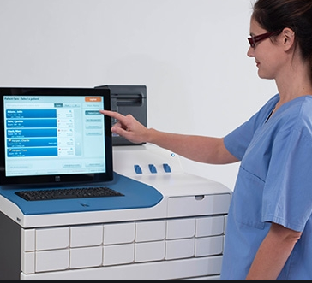
Cabinets automatisés

Slide 15
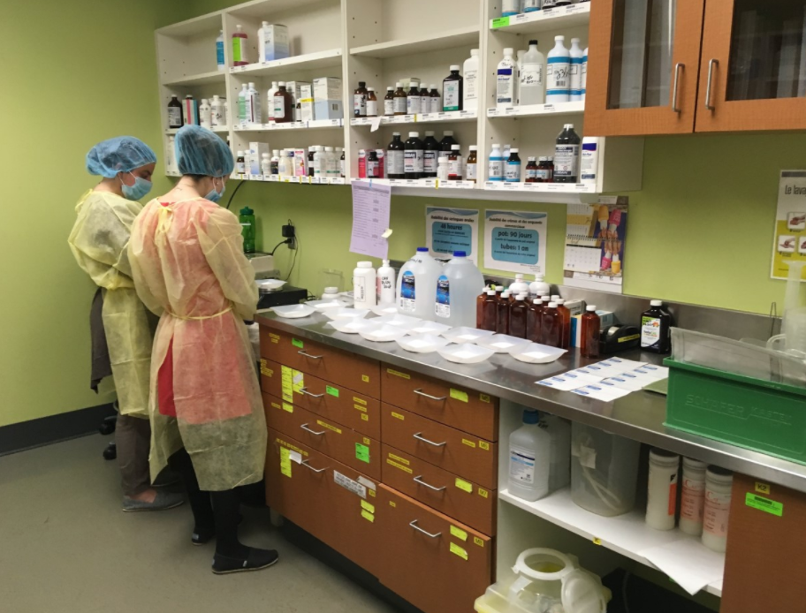
Préparations magistrales non stériles

Slide 16
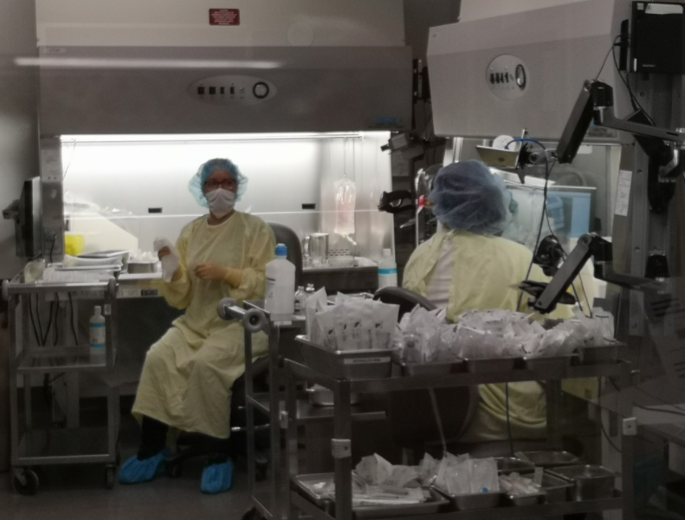
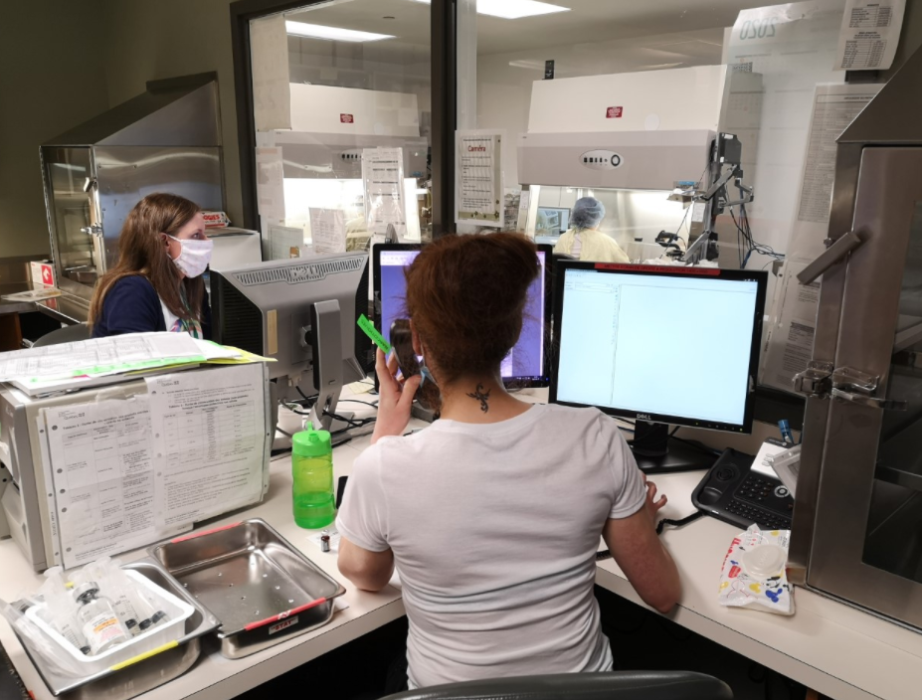
Préparations stériles

Slide 17
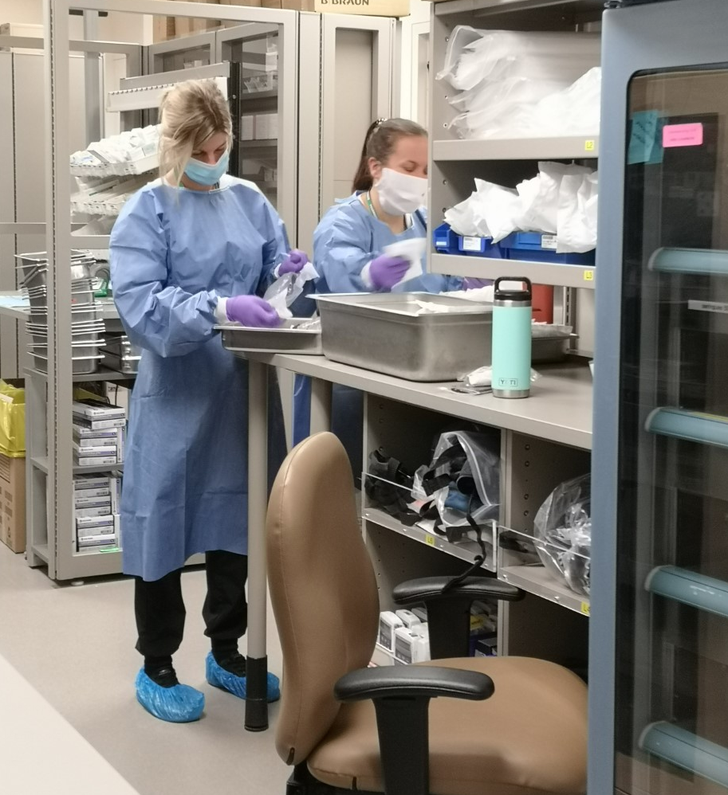
Pharmacie oncologie

Slide 18
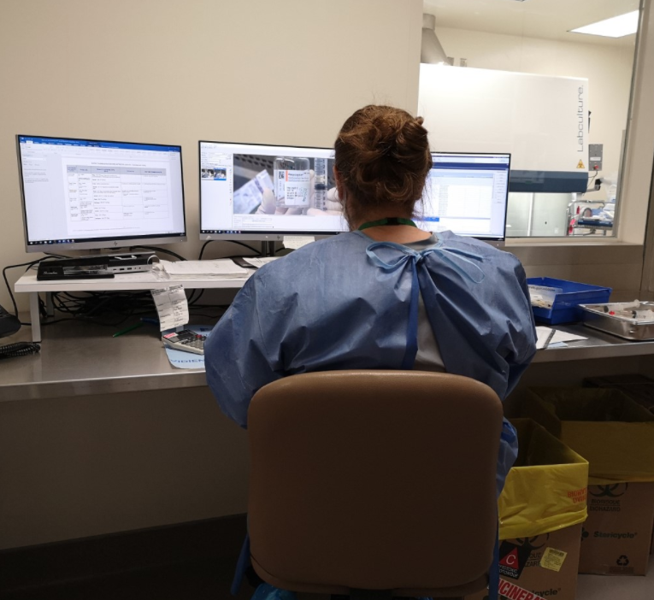
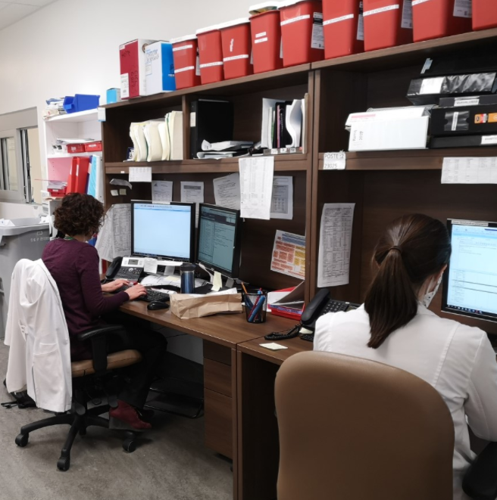
Pharmacie oncologie

Slide 19
2) SOINS pharmaceutiques
Un pharmacien se spécialise généralement dans 1 ou 2 secteurs de soins, quelques exemples…
Oncologie
Antibiothérapie
CHSLD
Gériatrie
GMF
Néphrologie
Soins intensifs
Urgence
Etc.
Implication du pharmacien au sein des équipes médicales pour les soins directs au patient

Slide 20
2) SOINS pharmaceutiques
Effectue le bilan comparatif des médicaments à l’admission, au transfert et au congé
Analyse du dossier pour optimiser la pharmacothérapie en partenariat avec le patient
Surveille de la thérapie médicamenteuse
Initie, ajuste et cesse des médicaments selon les ordonnances collectives en vigueur
Participe aux tournées médicales
Répond à des demandes de consultation
Répond aux questions de l’équipe traitante
Donne des conseils aux patients
Assure le transfert au pharmacien d’officine lors du congé

Slide 21
2) SOINS pharmaceutiques
Impact des soins pharmaceutiques

Slide 22
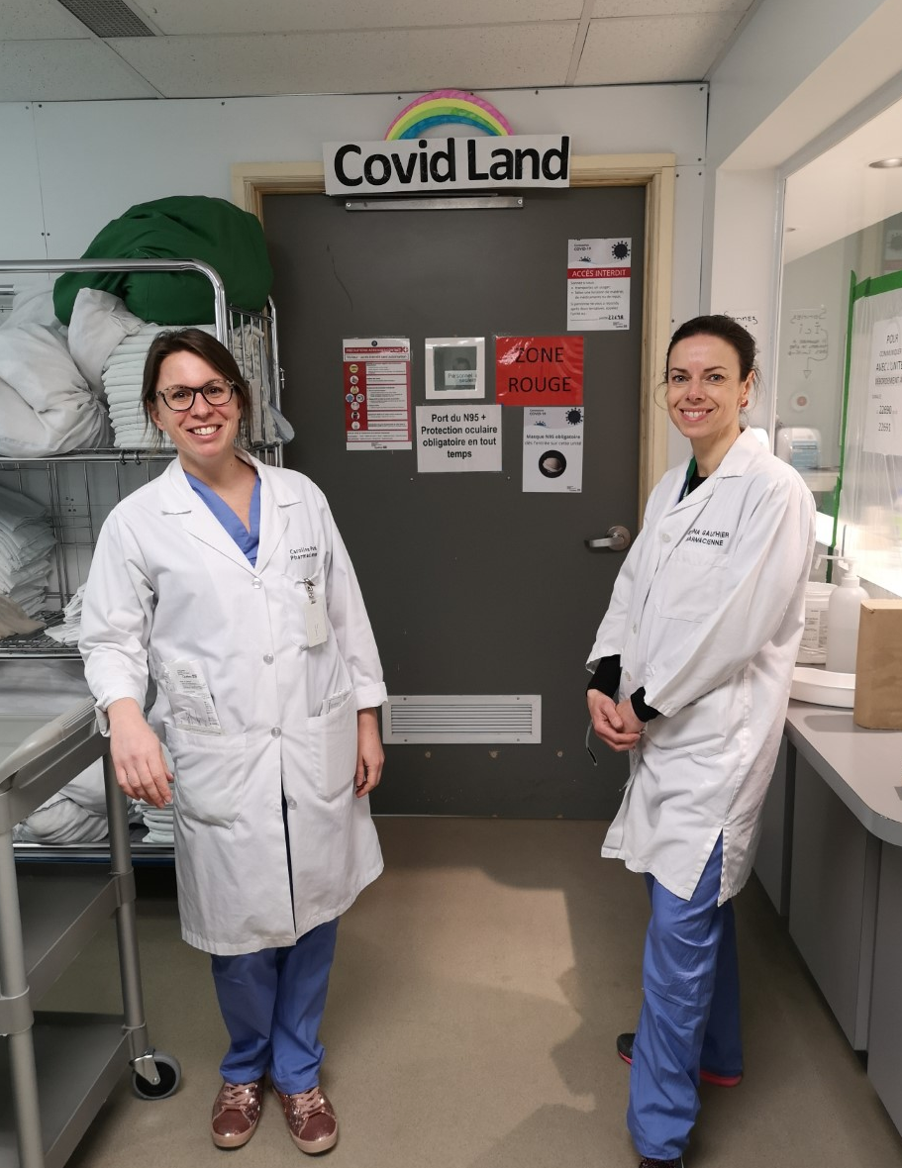

Slide 23
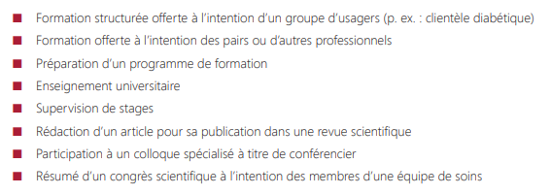
3) ENSEIGNEMENT

Slide 24
4) RECHERCHE

Slide 25
5) AFFAIRES PROFESSIONNELLES ET GESTION
Gestion des ressources humaines, financières et matérielles.
Sélection des médicaments, de leur utilisation et de leur approvisionnement.
Planification, organisation et coordination des activités professionnelles.
Assurer la qualité et la sécurité des soins et services pharmaceutiques offerts.
Assurer le respect de toutes les lois et normes en vigueur.
Chef de département de pharmacie
Chef-adjoint
Rôle transversal dans l’établissement (ex: soins, services)
Adjoint aux chefs
Gestion d’une installation
Coordonnateur
Pharmacien clinicien avec responsabilité de gestion lié à une expertise (ex: préparations stériles, enseignement, distribution, etc…)
Autres
Cadres

Slide 26
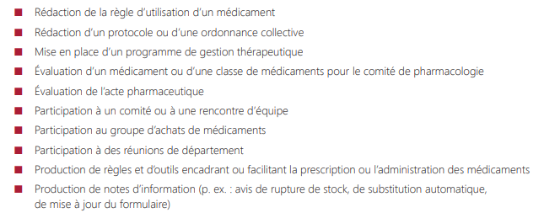
5) AFFAIRES PROFESSIONNELLES ET GESTION

Slide 27
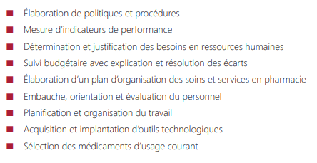
5) AFFAIRES PROFESSIONNELLES ET GESTION

Slide 28
Nos enjeux comme profession

Slide 29
Nos enjeux comme profession

Slide 30
Conclusion
Les pharmaciens d’établissements: des professionnels incontournables du système de santé.

Slide 31
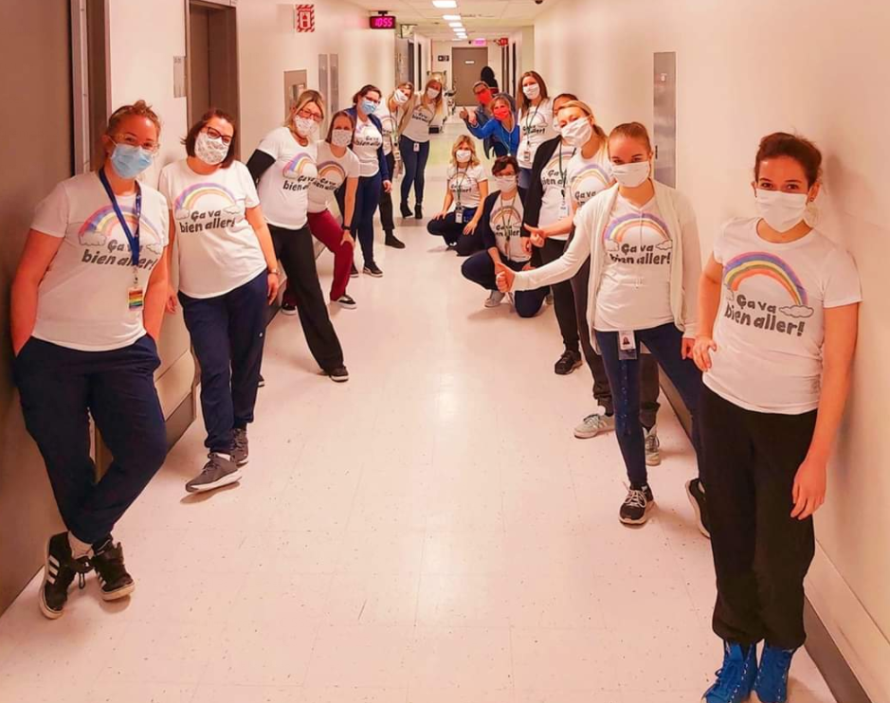

Slide 32
QUESTIONS

Slide 33
Un grand merci pour votre temps!

